Slide 1

马克思主义与社会科学方法论
上海对外经贸大学
胡永中

Slide 2

马克思主义与社会科学方法论
“与” 说明是两个东西
表示从马克思主义的角度来讲社会科学方法论
强调马克思主义对社会科学方法论的指导作用
与“马克思主义（的）社会科学方法论”大同小异

Slide 3
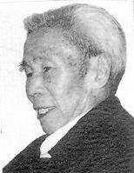
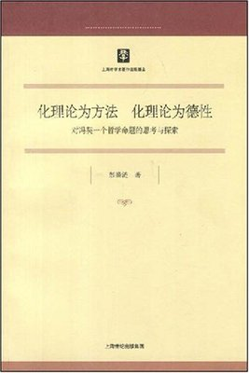

冯契：化理论为方法，化理论为德性
了解理论，未必会灵活运用，内化于心外化于行。
围棋妙手：
看不懂
看得懂
下得出
彭漪涟 著
《化理论为方法 化理论为德性：对冯契一个哲学命题的思考与探索》

Slide 4
马克思主义与社会科学方法论
导论
一、方法与方法论
二、社会科学方法论
三、马克思主义社会科学方法论

Slide 5

一、方法和方法论
1、什么是方法
从词源上讲，“方法”一词在中国古代是规矩、规则之意。《墨子·天志》把以“规”度量圆形之法称为圆法，以“矩”度量方形之法称之为方法，“中吾矩者，谓之方，不中吾矩者，谓之不方。是以方与不方，皆可得而知之，此其故何，则方法明也”。
“无以规矩，不成方圆”，就是从此而来。

Slide 6
在西方，“方法”一词起源于希腊文，其意是“沿着……道路”，指思考问题的路径，并意味着比知识更深刻的东西（思路）。

Slide 7
在现代，“方法”一词是指主体依据对客体发展规律的认识而为自己规定的活动方式和行为准则，是人们实现特定活动目的的手段或途径。

Slide 8
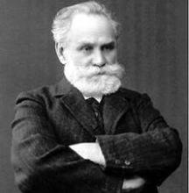
2、方法的作用：影响甚至决定着主体把握客体的广度、深度和正确程度。
“方法是最主要和最基本的东西。”
“有了良好的方法，即使是没有多大才干的人也能做出许多成就；如果方法不好，即便是有天才的人也将一事无成。”
巴甫洛夫·伊凡·彼德罗维奇（1849－1936）俄国生理学家、心理学家、高级神经活动学说的创始人

Slide 9
一是具体方法，指各门具体科学所使用的方法，如数学中的微积分法、物理学中的光谱分析法，地质学中的放射性同位素测定年代法等。
3
方
法
的
层
次
性
二是一般方法，指适用于各门具体科学的普遍方法，如系统方法、控制方法、信息方法、数学方法等。
三是哲学方法，它具有最大的普适性，如矛盾分析方法、逻辑与历史一致的方法等。
本课程所涉及的方法主要是第二、三层次的方法

Slide 10


4、什么是方法论？
方法论，是关于方法的理论。它以多种多样的方法为对象，探讨方法的基本原理、基本原则，为正确认识事物、评价事物和改造事物指明方向，提高研究者的方法论自觉。
一定的方法论体现着一定的世界观，方法论需要哲学思维。
发展的眼光

Slide 11
三、社会科学方法论
社会科学方法论是关于社会科学的一般研究方法的理论，对各门社会科学研究具有普遍的指导意义。它依托于社会科学，是社会科学的一个分支学科。

Slide 12
质疑：社会科学方法是否可能？
在研究社会现象的过程中，真的存在有所谓的社会科学方法吗？如果有的话，这种方法能像自然科学方法那样给我们提供正确地预测和控制社会现象变化和发展的手段和途径吗？

Slide 13
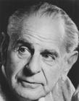
西方不少学者对此作出了否定的回答
大名鼎鼎的英国现代科学哲学家波普尔在其《历史决定论的贫困》中，开宗明义就表明：
“本书的基本观点是，历史命运之说纯属迷信，科学的或任何别的合理方法都不可能预测人类历史进程。”
“历史决定论是一种拙劣的方法——不能产生任何结果。”
“由于纯粹的逻辑理由，我们不可能预测历史的未来进程。”

Slide 14

美国的新实用主义者理查德·罗蒂在《真理与进步》中也指出，社会科学在经历了近两个世纪的发展之后，在“预测还是一个理论被归入‘科学’的必要条件”时，“我们对是否把经济学、社会学、历史学或文学批评归入科学感到犹豫不决，因为这些学科似乎都无法回答‘如果我们这样做，事情将会怎样？’这种形式的问题。”

Slide 15
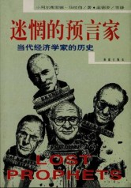
二战之后，经济学一跃而成为显学。但是，它被批判和被责难的命运也不比其他学科好。美国的小阿尔弗雷德·马拉伯在其《迷惘的预言家：当代经济学家的历史》中曾不无讽刺地说，在美国，人们看到每当华盛顿的总统经济顾问委员会主席职位因种种原因空缺时，美国经济便处于二战后最好的时期，而“在哈伯·斯坦和查尔斯·舒尔茨这样的著名经济学家任职期间，贫困率以每年将近2%的可怕速度增长。”

Slide 16
我们该如何看待这种责难和批评？社会科学和社会科学方法是否有存在的可能和必要？

Slide 17
首先，必须承认社会科学（及其方法论）与自然科学相比有很大的不同
自然规律的表现有其齐一性、规则性和重复性的特点，人们对它的研究也不会影响其存在的形态和性质，因此，自然科学可以较为准确地对自然现象进行预测和控制。
社会规律的呈现具有多样性、非规则性和不可重复性的特点，人们对社会现象的认识和研究本身就是干预、改造社会的一种行为，它会深刻影响社会的发展，因此，社会科学的成果具有或然性一面，其预测常常会出现“测不准”的现象就不足为奇了。

Slide 18
社会科学是复杂性科学
社会过程是比自然过程更为复杂的动态过程。社会科学离不开人，要考虑人的主体性、能动性、选择性、价值判断、价值取向等因素，采取数量化、形式化的方法求得理论的清晰性、精确性和预见性相对困难。

Slide 19
社会科学是复杂性科学
第一，社会科学的研究对象远比自然科学的研究对象复杂。
◆社会现象的不可重复性
◆自然科学基本上以类事件为研究对象，社会科学则常常以个别事件为对象
◆社会现象难以模拟和控制
◆社会现象充满着偶然性、不可测性
◆社会现象难以量化，具有更大的模糊性

Slide 20
第二，社会科学认识主体的复杂性。
◆自然科学家是以旁观者的身份来研究自然现象的，社会科学家却必须以参与者的身份来研究社会现象。
◆对同一社会现象，具有不同立场、观点和方法的社会科学家就会作出不同的判定和解释。（其价值观念、伦理观念、地位、利益甚至其情感都会产生很大的影响）
公说公有理，婆说婆有理

Slide 21
第三，社会科学理论的复杂性。
◆社会科学理论难以公理化(形式逻辑-辩证逻辑）
◆社会科学的真理具有较强的历史性与地域性
◆社会科学真理检验的复杂性
以复杂性思维推动社会科学研究中的观念变革与方法论创新
恩格斯说：“我们只能在我们时代的条件下进行认识，而且这些条件达到什么程度，我们便认识到什么程度。”

Slide 22
其次，要看到社会科学与自然科学
在方法论上的一致性
1、均为研究客观物质世界提供模式、程序、手段和合理性标准
2、均为人们获取真理性认识，并且促进对客观世界的改造这一根本目的服务
3、均需要构造理论并对理论作出评价

Slide 23
再次，应该肯定社会科学和社会科学方法的
功能和价值是确定无疑的
其一，社会历史领域存在规律性、必然性。
其二，社会科学所揭示的社会发展规律具有统计学意义，它是或然性和必然性的统一。否定其或然性的一面，必然陷入绝对主义；否定必然性的一面，必然陷入相对主义。
其三，社会科学具有教化的作用。能帮助人们增长智慧、修养德性、确立信仰，成为合格的社会成员。

Slide 24
总之，社会科学与自然科学的方法有同有异
人类社会与自然界的统一性，决定了社会科学可以而且应当借鉴学习自然科学的某些方法
如实验
其差异性要求社会科学具有自己的独特方法
如访谈

Slide 25
当代科学在深度分化的基础上高度综合，自然科学和社会科学、自然科学方法论和社会科学方法论呈现出相互交叉、相互借鉴和彼此融合的趋势。
自然科学
社会科学
自然科学
方法论
社会科学
方法论

Slide 26
三、马克思主义社会科学方法论
1、为什么要用马克思主义指导社会科学研究
2、马克思主义社会科学方法论的主要内容
3、马克思主义社会科学方法论的基本原则
4、马克思主义社会科学方法论是开放的体系

Slide 27
1、为什么要用马克思主义指导社会科学研究？
马克思主义哲学全面地超越了现代西方哲学，所以当我们选择已有的思想资源作为自己的评判标准和指导思想时，只能选择马克思主义哲学。而包括现代西方哲学在内的其他哲学理论和流派，它们只是在某一个方面、某一个角度可以为我们提供借鉴。
最高明、真理性

Slide 28

马克思主义的唯物史观在社会历史研究中实现了哥白尼式革命
唯物史观的独特贡献在于，论证了人类物质资料的生产和再生产是社会发展的前提和基础，“物质生活的生产方式制约着整个社会生活、政治生活和精神生活的过程。不是人们的意识决定人们的存在，相反，是人们的社会存在决定人们的意识。”这一历史理论不过是把人们的思想从神圣的天国拉回到粗糙的尘世，使种种抽象的思辨和神秘的理论归于平常，归于生活。

Slide 29


在当时的历史界和哲学界，人们关注和看重的是处于社会“大厦之顶”的思想观念和精神文化，至于粗鄙的物质生活是处在这些历史学家和哲学家的视野之外的。
马克思恩格斯的伟大功绩就在于把社会的上层建筑奠定于经济基础之上，把人们的思想奠定在物质生活之上。这在当时的思想界是一次重大的变革。

Slide 30

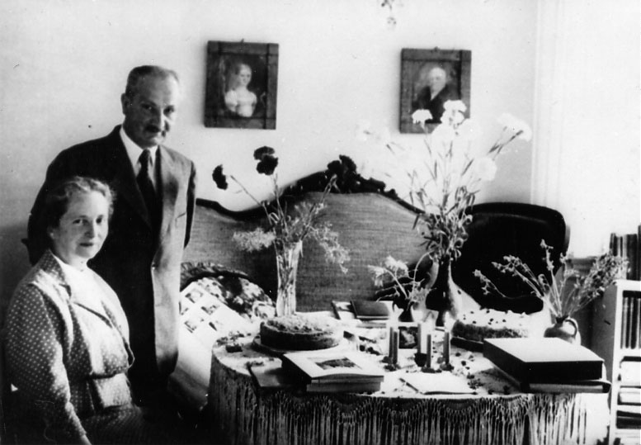
列宁：“马克思的历史唯物主义是科学思想中的最大成果。”
海德格尔：“马克思的历史唯物主义是一座不可逾越的思想高峰” ！
海德格尔和夫人

Slide 31
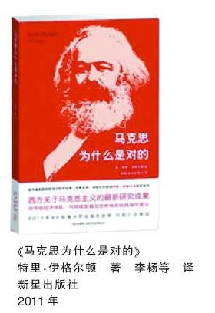
《马克思为什么是对的》
伊格尔顿是当代英国最杰出的文艺理论家和思想家，是西方新马克思理论研究的代表人物。曾先后担任剑桥大学、牛津大学、爱尔兰国立大学教授。该书于2011年4月由耶鲁大学出版社出版后，即引起西方社会的普遍关注和争议。作者希望通过这部书厘清人们对马克思主义的错误认识，并对10个西方常见的否定马克思主义的观点逐一进行了反驳。

Slide 32
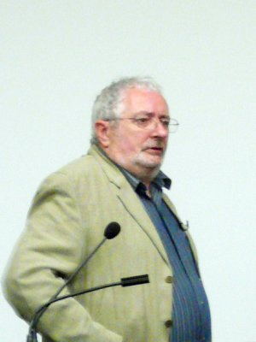
《马克思为什么是对的》
伊格尔顿告诉世人，“在世界资本主义体系刚刚经历了有史以来破坏性最强的金融危机的背景下”，“马克思和他的理论已经可以安息了”这样的观点更显得“滑稽且可笑”。马克思主义留给我们的宝贵遗产，值得我们尊重和珍惜，21世纪世界政治社会实践和经济文化发展所遇到的问题离不开马克思主义，马克思主义仍是我们时代的哲学。

Slide 33

法国历史学家、年鉴学派的创始人吕·费弗尔：“任何一个历史学家，即使他在各方面都是‘狂热的反马克思主义者’，也不可避免地要用马克思主义的哲学方法来思考和论证。”

Slide 34
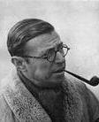
“只要决定当今世界的那些最基本的东西不变，就没有人能够超越马克思”。
萨 特

Slide 35
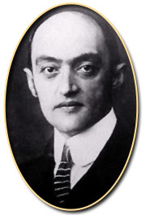
熊彼特
【美】熊彼特：“大多数智力和想象的创作，经过一段时间，短的不过饭后一小时，长的达到一个世代，就完全湮没无闻了。有些却不，他们遭受了晦蚀，但是又复活了……。这些创作，很可以称之为伟大的创作，在我看来，伟大和生命力是联结在一起的，按这个意思来说，伟大这个词无疑适用于马克思的道理。”

Slide 36
马克思每每在关键时刻“复活”：
20 至 30 年代，马克思第一次“复活”，背景就是世界性经济大危机的爆发；
50 至 70 年代，马克思第二次“复活”，背景是二战后社会主义阵容的出现与苏联的崛起；
90年代末至21世纪初，马克思第三次“复活”，背景是华盛顿共识的失败；
2008年后，马克思再一次“复活”，背景是世界金融危机的爆发。

Slide 37
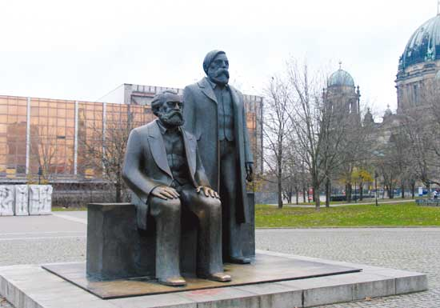
马克思：今天的世界依然无法绕过的巨大身影
“马克思主义过时论”大概喊了一个多世纪了。但是如果在一个多世纪的时间里，人们都在说同一个理论过时了，那么只能有一种结论：这个东西恰恰还没有过时。

Slide 38
马克思开出的治世良方依然为全世界广泛使用
马克思：资本主义的致命病根在于生产不断社会化，而资本却高度地私人垄断化。
马克思据此开出了很多治世良方：劳动立法、最低工资立法、福利救济、住房、教育和医疗补贴、国家控制银行、高额累进所得税制、废除继承权（高额累进遗产税制）、社会失业救济保障制。

Slide 39

马克思主义在中国的成功实践
证明了其真理性

Slide 40

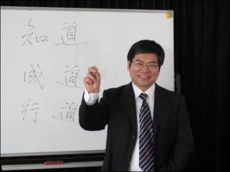
马克思主义的正义性
尊重劳动（含脑力劳动）
站在劳动者的立场
孙熙国《马克思主义究竟能够带给我们什么？》：“马克思主义是一门研究如何让劳动者过上好日子的学问”

Slide 41
2、马克思主义社会科学方法论的主要内容
马克思主义社会科学方法论以实践的、辩证的、历史的唯物主义为根本方法，具体化为以实践为基础的研究方法、社会系统研究方法、社会矛盾研究方法、社会过程研究方法、社会主体研究方法、社会认知与评价方法、世界历史研究方法等等，构成了一个科学的开放的方法论体系，涉及到如何正确处理主体与客体、系统与要素、矛盾与过程、个人与群众、认知与评价、世界历史与民族历史等一系列社会发展中的关系问题。

Slide 42
《马克思主义与社会科学方法论》教学内容
导 论
第一章 以实践为基础的研究方法 | 实践基础
第二章 社会系统研究方法 | 辩证思维
第三章 社会矛盾研究方法
第四章 社会过程研究方法
第五章 社会主体研究方法 | 主体活动
第六章 社会认知与评价方法
第七章 社会科学研究的世界视野 | 世界眼光

Slide 43
3、马克思主义社会科学方法论的基本原则
第一，客观性原则
在社会历史领域坚持客观性的原则，要求我们始终坚持认识论的实践标准、历史观的生产力标准和价值观的人民利益标准，一切从实际出发，反对任何形式的主观主义。

Slide 44
第二，主体性原则
一要承认人在社会活动中的主体性地位
这一原则
要求我们
二要对主体做具体分析，反对抹杀个人或否认集体
三要认识到权力和责任的统一性

Slide 45
第三，整体性原则
系统性原则要求我们正确认识局部和整体的关系，树立全局性的观念。
整体性原则实质上是系统性原则
从系统的观点来看待个人与社会的关系，把握社会的总体运动和结构。
从系统的观点来观察人与自然的关系，实现人与自然的和谐。

Slide 46
第四，具体性原则
具体问题具体分析是马克思主义的活的灵魂。这是因为，真理是具体的，而不是抽象的，因此，一切要以时间、地点和条件为转移。
要综合运用定性研究、定量研究、定时研究。

Slide 47

第五，发展性原则
要求我们用运动、变化和发展的观点去观察和分析问题。
既要重视静态研究，也要重视动态研究。
“辩证法在本质上是批判的和革命的”，批判性是发展性原则的必然要求。

Slide 48
4、马克思主义社会科学方法论
是开放的体系
首先是开放自己，即正确地对待自己，始终保持与时俱进的开放的理论品格。
其次是向外开放，即正确地对待一切其他的社会科学方法论，主动地与它们交流，积极地吸收其有益的东西以发展自己。

Slide 49
开放自己：
对待马克思主义包括马克思主义社会科学方法论，一要坚持，二要发展，坚持是发展的基础，发展是最好的坚持。要反对“过时论”和“僵化论”两种错误倾向。

Slide 50
向外开放：
主要是正确对待当代西方社会科学方法论
西方社会科学方法论有悠久的历史，提出了许多社会科学的研究方法，形成了不同流派：
——科学主义与人文主义
——个体主义与整体主义
——结构功能主义
…………

Slide 51
科学主义（又名实证主义）用自然科学的眼光看待社会科学，主张用研究自然现象的方法来研究社会现象。
科学主义认为，社会现象与自然现象形式上有不同，但本质上都是客观的、因果性的、有规律的，因而是可以观察、试验和概括的。社会科学与自然科学之间除了研究的具体对象和内容有不同外，在研究逻辑和研究方法上并没有大的区别，自然科学的研究方法具有普适性，适用于社会问题研究；相应地，社会科学的研究结果与自然科学知识一样具有客观性、普遍性、实证性、可度量性。社会科学也可以成为自然科学那样的硬科学。要求建立一种在自然科学性质和基础之上的“统一科学”。

Slide 52
人文主义强调社会现象与自然现象的根本区别，断然拒绝自然科学方法在社会科学中的应用，强调社会科学所关注的人文社会现象涉及人的主观方面，具有强烈的个体性、价值性、习得性、偶然性、不确定性、非量化性等；在本质上，它是个意义世界、价值世界。
人文主义认为，自然科学重视通过经验的观察来客观地加以描述，社会科学则通过个体的交往来加以理解和解释，力求达到人的精神沟通和相互理解，达到对于价值和意义的合理理解与恰当评价，而这只能通过理解才能把握。因此，社会科学不可能运用自然科学的方法，而必须有自己的独特方法，这就是理解。

Slide 53
“科学主义与人文主义”评述：
科学主义力图用自然科学方法论来统摄社会科学方法论，忽视了社会与自然、社会科学与自然科学的差异，使得社会科学无法有效地研究和把握社会的特殊性和复杂性。
人文主义则夸大了社会现象与自然现象的差异性、社会科学与自然科学的对立性，完全否认了自然科学方法论应用于社会科学研究的可能性，这就使社会科学研究难以把握社会现象的客观的和普遍的方面。
社会科学研究既可以在一定范围内借鉴自然科学的观念与方法，以便把握那些与自然现象内在联系的方面，也有必要和可能创制自己的特殊方法，进而去把握社会现象的复杂性与个性方面。

Slide 54
整体主义【法】迪尔凯姆等认为社会整体决定社会个体，主张从整体出发解释社会现象。整体主义的所有形式都把社会整体置于首要位置，并认为社会整体是个人行为的影响者和约束者。它关注对个人行为发生作用的社会影响，集中考察社会制度、惯例等如何制约个人行为。
整体主义还认为，在历史和社会科学的说明中必须运用整体性的社会规律或倾向，这种规律和倾向不可能还原为个人倾向和行为，而且社会现象大多是人们互动行为的意外结果 。
儒家近之：强调家国天下、伦理道德
发展到极端是“饿死事小失节事大”，扼杀个人

Slide 55
个体主义【英】波普尔等主张从个体出发解释社会现象。个体是社会真实本体，也是社会分析的基本单元，个体及其行动是社会运动和社会结构的基础，社会不能脱离个体存在，大规模的社会事件仅仅是事件参与者个人的行动、态度、关系的集合或结构，最终可以还原为个体和个体行为来解释。
个体主义认为，如果不能观察个人，便不可能获得关于社会群体宏观特征的知识。
道家近之：喜欢隐居，逍遥自在
发展到极端是“鸡狗之声相闻，民至老死不相往来”

Slide 56
“个体主义与整体主义”评述：
它们各自对个体与社会的关系作了片面理解。
实际上，个体与整体相互依存：一方面，没有独立的个体就没有真实的人类，所谓“个人之外没有人”；另一方面，没有完整的类也不可能有真实的个体，所谓“社会之外没有人”。
从方法论上看，要对社会现象作出科学说明，就必须在个体与人类这个社会结构的两极之间保持张力。既需从个体的角度来考察群体和人类，也需从群体和人类的背景中来考察个体，兼顾矛盾双方，取得平衡（不走极端）。

Slide 57
结构功能主义 认为社会是具有一定结构或组织化手段的系统，社会的各组成部分以有序的方式相互关联，并对社会整体发挥着必要的功能，整体以平衡的状态存在着，任何部分的变化都会趋于新的平衡，因此他们主张运用现代自然科学方法来研究社会系统，揭示社会系统与生物、物理系统相同的结构和机制。
我们认为，可以借鉴自然科学的方法来研究社会的结构与功能，但也要看到社会系统在组织结构、运行机理等方面的特点。

Slide 58
对待当代西方的各种社会科学方法论应该采取的态度：
一是批判的态度。所谓批判的态度，就是对待西方形形色色的社会科学方法论应该进行深入的分析和鉴别，既不能盲目肯定，也不能盲目否定。
二是开放的态度。所谓开放的态度，就是以平等的心态积极地与之对话，对一切积极合理的东西都以开放的胸襟予以接纳。

Slide 59


哲学既是世界观，又是方法论
（眼光、意识）
佛教——“空”门：四大皆空
《金刚经》：一切有为法，如梦幻泡影。如露亦如
电，应作如是观。
所以不要执着于现象（假象，转瞬即逝）
“色即是空空即是色” 现象是幻觉
悟空 (空空：也不要执着于“空”)
理论往往是一孔之见（一个局部/角度/层面的真理）
如盲人摸象 总体上不对
（地、水、火、风）

Slide 60
涉及到人 就复杂多了
牛与牛都差不多
马与马都差不多
人与人的差别却极大
每个人的想法、选择都不同。
有的人很善良，有的人却很坏。

Slide 61
历史事件虽然充满着杂多性、偶然性和曲折性，但并不是杂乱无章的，否则，历史将变得十分神秘。
例如，经济有其客观规律，价值规律就不可否定；政治有其客观规律，不受制约的权力必然发生腐败，绝对的权力导致绝对的腐败。

Slide 62

希罗多德《历史》：
他（指波斯国王大流士）有一次召见住在他国土上的希腊人，问他们需要多少报酬才愿意吃掉自己父亲的遗体。希腊人回答说，无论给他们多少钱，他们都不会这样做。他又找来印度的卡拉提亚人，那是一个会在丧父之后吃掉父亲遗体的部落……他问卡拉提亚人，他们需要多少报酬才愿意火化自己父亲的遗体。卡拉提亚人发出了恐惧的哭号，恳请他不要再提这么可怕的事。
（转引自保罗·布卢姆《善恶之源》第9-10页）

